Slide 1
Gesso
Disponível em: www.tallesmello.com.br

Slide 2
Definição
Aglomerante inorgânico obtido por calcinação do minério natural gipso
A gipsita ao ser calcinada em temperatura adequada de 350ºC perde parte da água de cristalização, obtendo-se o produto conhecido como gesso, ou seja, o gesso é o produto da desidratação parcial da gipsita - (CaSO4. 2H20)

Slide 3
Recursos e Reservas
Os estados do Pará, Bahia e Pernambuco acumulam 96,9 % do somatório das reservas. Como pode ser confirmado na TABELA 2, todo este quantitativo está distribuído pelas regiões norte e nordeste do país.

Slide 4
Fluxograma do Processo Produtivo
O gesso é um aglomerante de baixo consumo energético.
Enquanto a temperatura para processamento do cimento Portland é da ordem de 1450 0C, a da cal entre 800 e 1000 0C, a do gesso não ultrapassa 3000C.
https://www.youtube.com/watch?v=TtvNRk1Ofyc

Slide 5
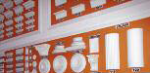
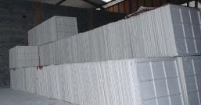
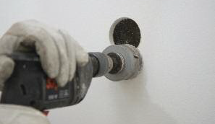
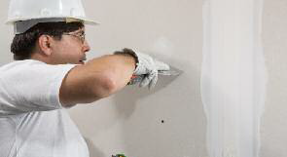
Principais Usos na Construção
Gesso para revestimento;
Placas e ornamentos de gesso fundido;
Chapas de gesso acartonado;
Massas para tratamento de juntas de sistemas de gesso acartonado;
Indústria cimenteira.

Slide 6
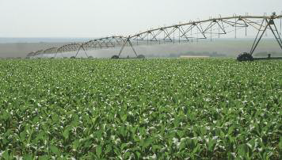
Outros Usos
Na agricultura, para correção de solos e incremento da produção;
Na ortopedia;
Na odontologia;
Na arqueologia e na paleontologia;
Nas artes.

Slide 7
Vantagens e Desvantagens
Vantagens
Desvantagens
Leveza: paredes, divisórias e peças de gesso são mais leves do que peças feitas de outro material; e podem ser usadas em apartamentos, sem alterar a estrutura.
Facilidade de manuseio para execução de detalhes e rapidez de aplicação.
Recebe bem todos os tipos de pintura e acabamento.
É inodoro e não agride a pele (tem uso biológico);
Não libera poeira depois de instalado.
Sujeira na instalação: O pó fino se espalha facilmente, o que às vezes é preferível à sujeira provocada por cimento, pedra, cal e água.
Alto poder oxidante do gesso quando em contato com componentes ferrosos;
Umidade;
Mão de Obra;
As placas Resistentes à Umidade (RU), produzidas especialmente para utilização em áreas molhadas. Possuem na composição do gesso, aditivos especiais que as tornam mais resistentes aos vapores e aos fungos resultantes da ação da umidade.

Slide 8
Determinação da pega pela NBR 12128: aparelho de Vicat
Início da pega: instante em que a agulha estaciona a 1mm da base;
Fim da pega: Instante em que a agulha não mais penetrar na pasta, deixando apenas uma leve impressão.
“Materiais de Construção Civil”, IBRACON, 2007

Slide 9
Aplicação do Gesso : Revestimento
Revestimento de gesso desempenado sobre parede
https://www.youtube.com/watch?v=ixqKmPrSjaI

Slide 10
Aplicação do Gesso: Drywall
https://www.youtube.com/watch?v=2zCyB3JMgO8&feature=youtu.be

Slide 11
Aplicação do Gesso: Forro

